Slide 1
Návrh a realizace real-time komunikace pro senzorickou síť s webovou řídící aplikací
Martin Zlámal
2015
ZÁPADOČESKÁ UNIVERZITA V PLZNI
FAKULTA ELEKTROTECHNICKÁ
KATEDRA ELEKTROENERGETIKY A EKOLOGIE

Slide 2
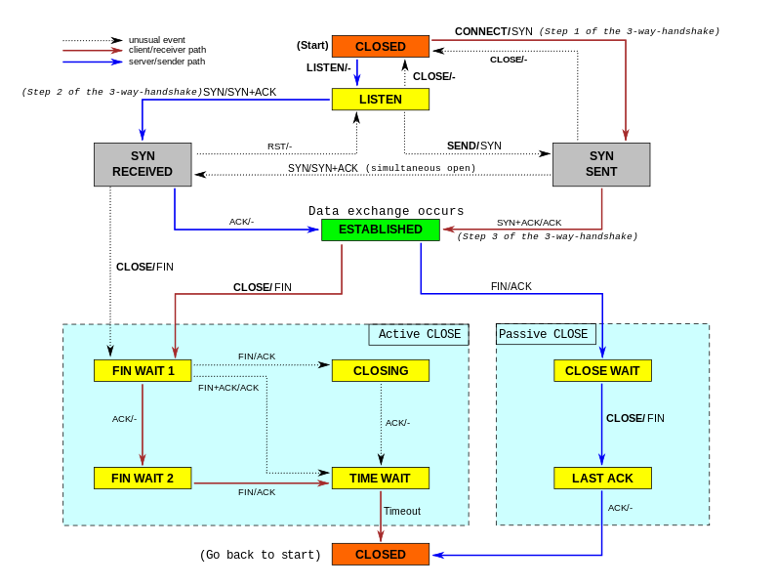
Obsah obhajoby
Základní myšlenka a cíle práce
Výběr vhodné technologie
Konkrétní technické řešení
Budoucí záměr a rozvoj sítě
Závěr
Stavový diagram TCP
zdroj: http://bit.ly/1KNNfym

Slide 3
Základní myšlenka a cíle práce
Snadná ovladatelnost sítě a co největší flexibilita sítě
Vysoká rychlost a spolehlivost
Jednoduchá rozšiřitelnost sítě
Síť si musí být založena na přenosu informací
Při elektroinstalaci je možné využít všech výhod LAN sítí, protože se přenáší informace, nikoliv energie!

Slide 4
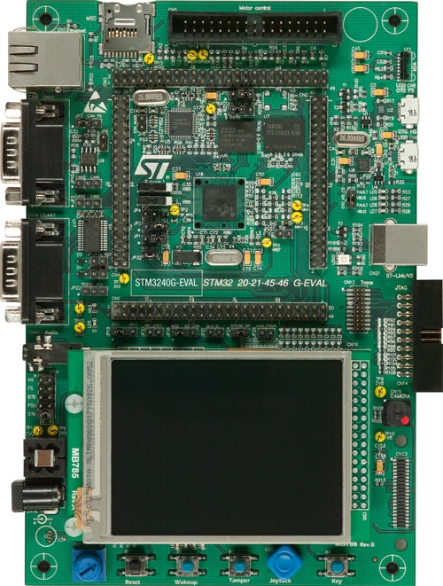
Výběr vhodné technologie
Mikrokontroléry od STMicroelecronics
Real-time JavaScriptový server Node.js
Databázový server Redis
Webový framework Sails.js
Websockety
(STM32F207IGH6 a STM32F457IGH6)
Použitá vývojová deska MB786 rev.B
zdroj: http://bit.ly/1Kor8OH

Slide 5
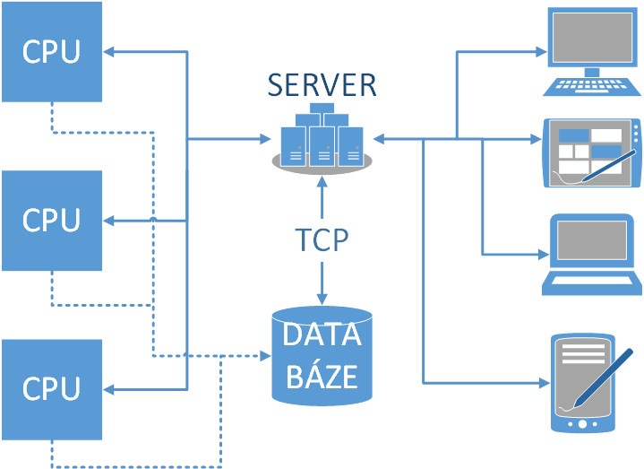
Konkrétní technické řešení
Koncentrátory komunikují se serverem pomocí UDP datagramů a TCP packetů
Na stranu klienta se informace posílají přes Websocket
Jako mezipaměť je použita key-value databáze Redis (RESP)

Slide 6
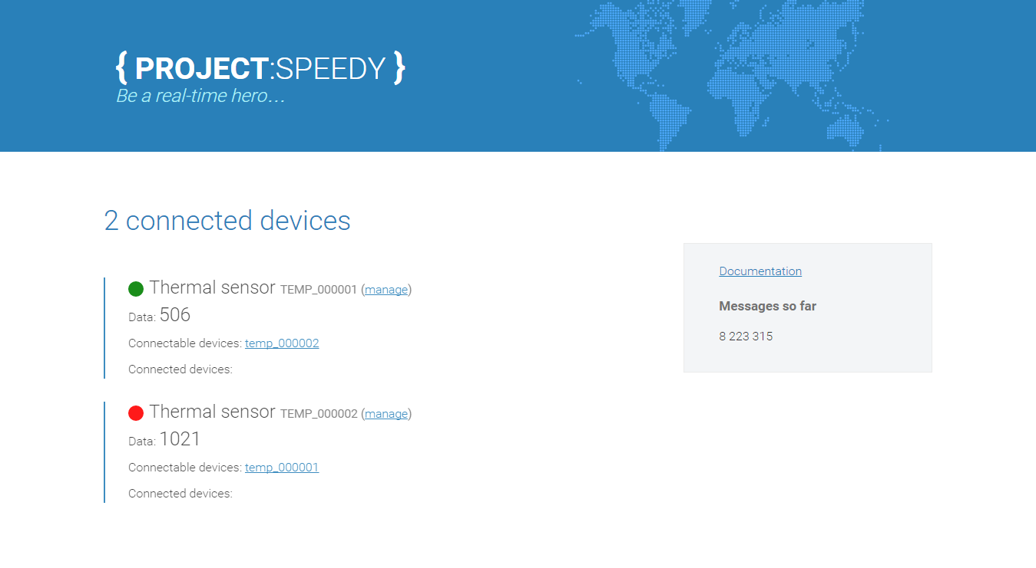

Slide 7
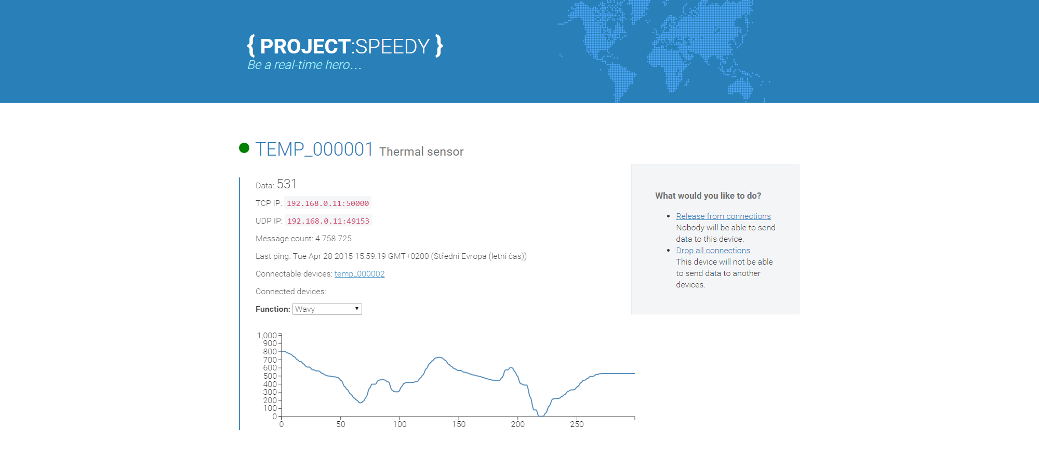

Slide 8
Budoucí záměr a rozvoj sítě
Další koncové členy
IPv6, bezdrátový přenos (Wi-Fi, Li-Fi), zabezpečení
Praktická realizace přístrojů
Projekt Brillo a protokol Weave?
Fog computing? Celý systém je centralizovaný (server). Budoucnost však vidím v částečně decentralizovaném přístupu.

Slide 9
Závěr
Tento projekt zvyšuje pohodlí v domácnosti
Zavádí nový pohled na elektroinstalace objektů
Do dnešního dne bylo zpracováno více než 32 220 000 požadavků bez větších technických komplikací
Finále ABB University Award 2015 (25. 6. 2015)
Největším nepřítelem tohoto projektu je obava ze spolehlivosti a určitá zdrženlivost. Nepovažuji však tento projekt za „hudbu“ vzdálené budoucnosti…

Slide 10
Děkuji za pozornost

Slide 11
Jaká je výhoda RESP formátu oproti zmiňovanému protokolu Weave?
*3\r\n$3\r\nSET\r\n$3\r\nkey\r\n$5\r\nxxxxx\r\n
*2\r\n$3\r\nGET\r\n$3\r\nkey\r\n
SET
key
xxxxx
GET
key

Slide 12
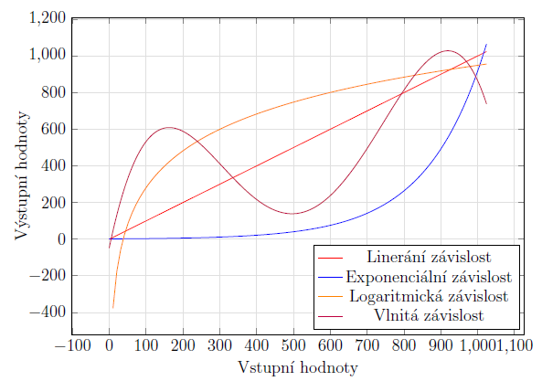
Něco o ovládání pomocí přenosu informace
X

